Slide 1

Matinale RH :
Le conseil médical

Slide 2
Contexte
Instauration d’une instance médicale unique, le conseil médical, qui se substitue au comité médical et à la commission de réforme.
Objectifs de simplification et de rationalisation de l’organisation et du fonctionnement des instances médicales.
Ordonnance n°2020-1447
du 25 novembre 2020
Définition de la composition de l’instance, des modalités de désignation des membres des compétences et des règles de fonctionnement.
Modification des conditions d'aptitude physique et du régime des congés de maladie.
le décret n°2022-350 du 11 mars 2022

Slide 3
Conseil médical
FORMATION RESTREINTE
PRÉSIDENCE :
Assurée par un médecin désigné par le préfet.
OBJETS DE SAISINE
Congé longue maladie et congé longue durée : octroi de la première période, renouvellement après épuisement des droits à plein traitement, réintégration à l’expiration des droits…
Disponibilité d’office pour raison de santé : placement, renouvellement et réintégration à l’issue.
Reclassement dans un autre emploi à la suite d’une altération de l’état de santé du fonctionnaire ou octroi d’une période de préparation au reclassement (PPR).
Contestation d’un avis médical rendu par un médecin agréé dans les cas prévus par la réglementation.
COMPOSITION :
3 médecins titulaires et un ou plusieurs médecins suppléants.
SAISIE
Via agirhe.
CONTESTATION
Contestation possible devant le conseil médical supérieur.
RÈGLE DU QUORUM
Ne peut siéger que si au moins deux de ses membres sont
présents.
INFORMATION DES AGENTS
Date à laquelle le conseil médical examinera son dossier ;
Droit à consulter son dossier ;
Voies de contestation possibles devant le conseil médical supérieur ;
Avis notifié à l’agent.

Slide 4
Conseil médical
FORMATION PLÉNIÈRE
PRÉSIDENCE :
Assurée par un médecin désigné par le préfet.
OBJETS DE SAISINE
Congés pour invalidité temporaire imputable au service (CITIS).
Octroi d’une retraite pour invalidité.
Octroi d’une allocation temporaire d’invalidité après un accident de service ou une maladie professionnelle.
COMPOSITION :
3 médecins titulaires et un ou plusieurs médecins suppléants ;
2 représentants de la collectivité ou de l’établissement public ;
2 représentants du personnel.
SAISIE
Via agirhe.
CONTESTATION
Pas de contestation possible.
INFORMATION DES AGENTS
Date à laquelle le conseil médical examinera son dossier ;
Droit à consulter son dossier ;
Droit d’être entendu par le conseil médical ;
Avis notifié à l’agent.
RÈGLE DU QUORUM
Ne peut siéger que si au moins quatre de ses membres sont présents, dont deux médecins et un représentant du personnel.

Slide 5
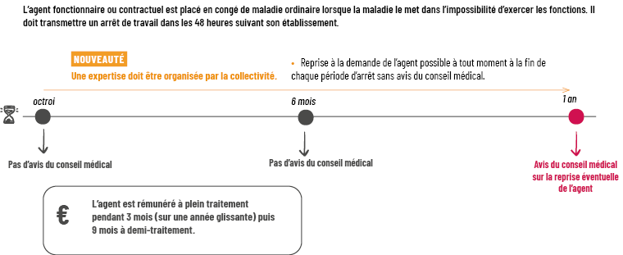
Congé maladie ordinaire

Slide 6
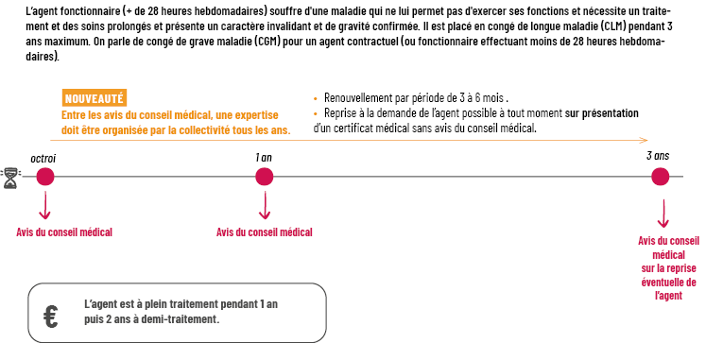
^{Congé de longue maladie (CLM)} ou congé de grave maladie (CGM)

Slide 7
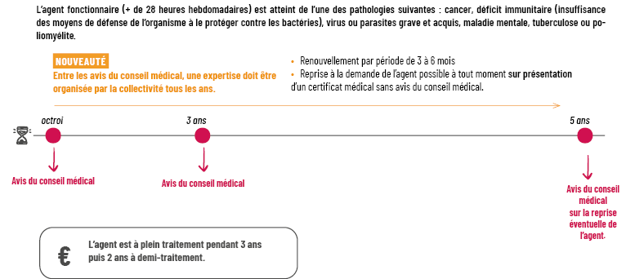
^{Congé de longue durée (CLD)}

Slide 8
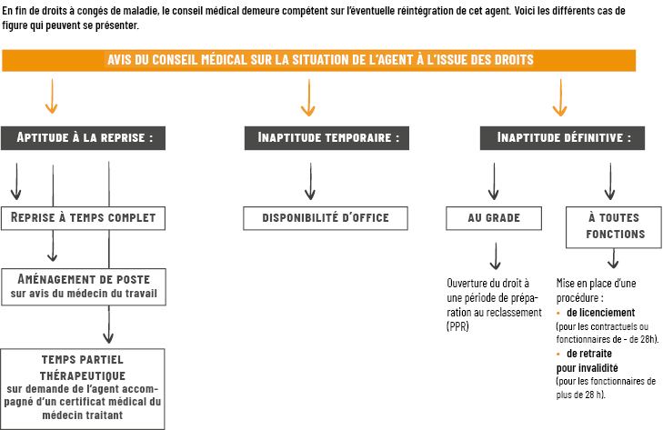
Fin des droits

Slide 9
Focus
Conditions d’aptitude physique
La vérification de l’aptitude physique des agents à l’embauche n’est plus prévue réglementairement, SAUF pour les agents devant occuper des postes exigeant des « conditions de santé particulières », prévue dans les statuts des cadres d’emploi (ex. sapeurs pompiers).
La liste définitive des conditions de santé particulières devrait être amendée par voie réglementaire d’ici la fin de l’année.
Dans l’attente de ces précisions, les collectivités ne doivent plus réaliser de visite d’embauche auprès du médecin agréé.

